Slide 1
Manipulación de puertos
PROGRAMACIÓN C++

Slide 2
VI.1 Operadores lógicos y de bits
Un operador es un elemento de programa que se aplica a uno o varios operandos en una expresión o instrucción. Los operadores que requieren un operando, como el operador de incremento se conocen como operadores unarios. Los operadores que requieren dos operandos, como los operadores aritméticos (+,-,*,/) se conocen como operadores binarios. Un operador, el operador condicional (?:), utiliza tres operandos y es el único operador ternario de C++”.
Existen 6 tipos de operadores según su función, que son aritméticos, relacionales, de asignación, lógicos, de dirección y de manejo de Bits.

Slide 3
VI.1 Operadores lógicos y de bits(I)
Los operadores lógicos producen un resultado booleano, y sus operandos son también valores lógicos o asimilables a ellos (los valores numéricos son asimilados a cierto o falso según su valor sea cero o distinto de cero). Por el contrario, las operaciones entre bits producen valores arbitrarios. Los operadores lógicos son tres, dos de ellos son binarios y el último (negación) es unario:

Slide 4
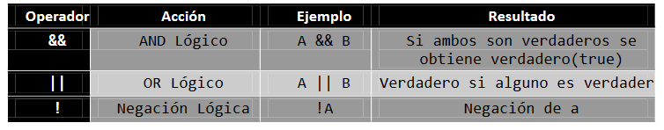
VI.1 Operadores lógicos y de bits(II)

Slide 5
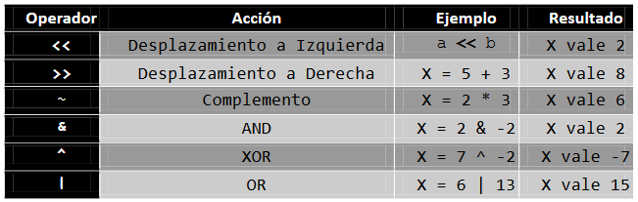
VI.1 Operadores lógicos y de bits(III)
Los operadores de movimiento son operadores a nivel de bits, y lo que hacen es convertir una determinada cantidad a su equivalente en bits para posteriormente realizar un desplazamiento de dicho valor. Estos operadores son:

Slide 6
VI.1 Operadores lógicos y de bits(IV)
A pesar de ser "Operadores para manejo de bits", todos ellos exigen operandos de tipo entero, que puede ser de cualquiera de sus variantes (short, long, signed o unsigned) y enumeraciones. Es decir, el material de partida son bytes, uno o varios, dependiendo del tipo de entero utilizado.
Si los operandos no son enteros el compilador realiza la conversión pertinente, por lo que el resultado es siempre un entero del mismo tipo que los operandos.

Slide 7
VI.1 Operadores lógicos y de bits(V)
No se debe confundir los operadores de bits, & y |, con los operadores lógicos && y ||.
En lo relativo al tratamiento del signo, &, >>, << son sensibles al contexto.
& puede ser también el operador de referencia de punteros, y declarador de referencia.
La librería Estándar C++ ha sobrecargado los operadores << y >> para los tipos básicos, de forma que pueden ser utilizados como operadores de salida y entrada.

Slide 8
VI.1 Operadores lógicos y de bits(VI)
El resultado de los operadores AND, XOR y OR es independiente del orden de colocación de sus operandos. Los operadores que gozan de esta propiedad se denominan asociativos. Viene a ser equivalente a la propiedad conmutativa de ciertos operadores aritméticos.

Slide 9
VI.1 Operadores lógicos y de bits(VII)
Complemento
Es el único operador unario en cuanto a manejo de bits, y básicamente invierte cada bit del operando; 0 es convertido en 1 y viceversa. También es posible usar su funcionalidad a tráves de la palabra reservada compl.

Slide 10
VI.1 Operadores lógicos y de bits(VIII)
AND
Este operador binario compara ambos operandos bit a bit, y como resultado devuelve un valor construido de tal forma, que cada bit es 1 si los bits correspondientes de los operandos están a 1. En caso contrario, el bit es 0. También es posible usar la funcionalidad del operador “&” a través de la palabra reservada bitand.

Slide 11
VI.1 Operadores lógicos y de bits(IX)
AND
Este operador binario tiene un funcionamiento parecido a la anterior (AND), salvo que en este caso el resultado es 1 si alguno de ellos está a 1. En caso contrario devuelve 0 (ver ejemplo). Se puede hacer uso de la palabra bitor para reemplazar el operador “|”.

